Slide 1


Створення файлів. Перейменування, переміщення та відновлення папок і файлів
За навчальною програмою 2017 року
Урок 6

Slide 2




Запитання
Розділ 1 § 1.6
Що таке ярлик? Для чого його створюють?
Опишіть алгоритм створення папки засобами Провідника.
Чим операція переміщення фрагмента тексту відрізняється від операції копіювання?

Slide 3



Створення файлів
Розділ 1 § 1.6
Ви вже навчилися створювати папки. Файли ви створювали під час роботи з прикладними програмами:
графічним редакторами
текстовим редакторами
редактором презентацій тощо.

Slide 4
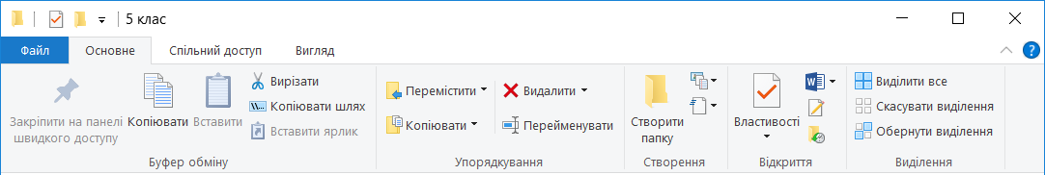
Створення файлів
Розділ 1 § 1.6
Створення файлів з використанням засобів Провідника дуже подібне до створення папки. Для цього потрібно виконати такий алгоритм:
Відобразити вміст папки, у якій буде створено новий файл.
Вибрати на вкладці Основне Стрічки у групі елементів Створення кнопку Створити

Slide 5
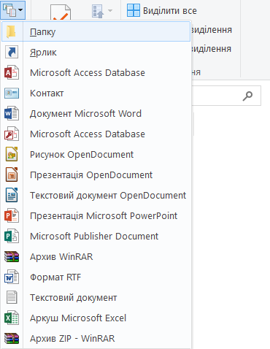
Створення файлів
Розділ 1 § 1.6
Продовження…
Вибрати у списку, що відкрився, тип файла, який буде створено, наприклад текстовий документ Word.
Увести замість слів Новий Документ Microsoft Word (для інших типів файлів буде запропоновано інше ім'я) ім'я нового файла.
Натиснути клавішу Enter.

Slide 6
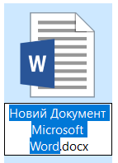
Створення файлів
Розділ 1 § 1.6
Слід зважати на те, що за замовчуванням розширення імені файла приховується від користувача для того, щоб він випадково не змінив його і не завадив програмам правильно розпізнавати тип файла. Якщо розширення імені відображається, то користувач, уводячи нове ім'я файла, повинен залишити розширення імені без змін.
Розширення імені файла

Slide 7
Для тих, хто хоче знати більше
Розділ 1 § 1.6
Створення ярликів
Відобразити вміст папки, у якій буде створено ярлик.
Вибрати на вкладці Основне Стрічки у групі елементів Створення кнопку Створити.

Slide 8
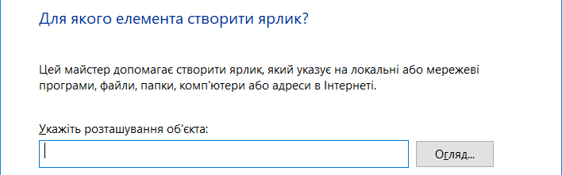
Для тих, хто хоче знати більше
Розділ 1 § 1.6
Продовження…
Вибрати у списку, що відкрився, команду Ярлик.
Вибрати у вікні Створення ярлика кнопку Огляд.

Slide 9
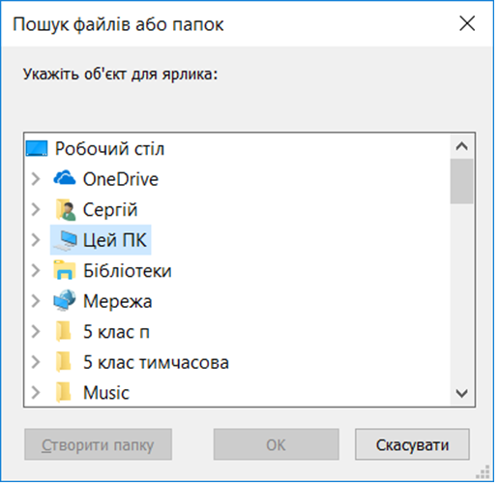
Для тих, хто хоче знати більше
Розділ 1 § 1.6
Продовження…
Вибрати у вікні Пошук папок і файлів потрібний об'єкт (папку, файл чи пристрій збереження даних) і вибрати кнопку ОК.
Вибрати у вікні Створення ярлика кнопку Далі.

Slide 10
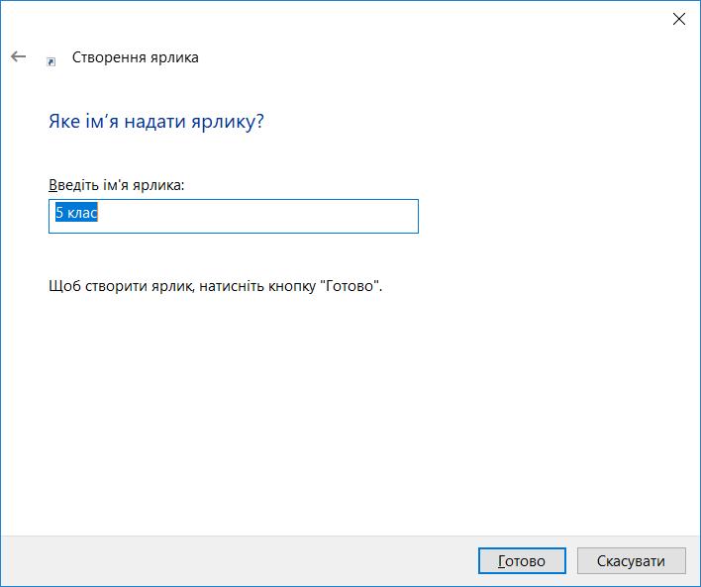
Для тих, хто хоче знати більше
Розділ 1 § 1.6
Продовження…
Увести їм я ярлика в поле Введіть ім'я ярлика. Або залишити запропоноване ім'я без змін.
Вибрати кнопку Готово.

Slide 11
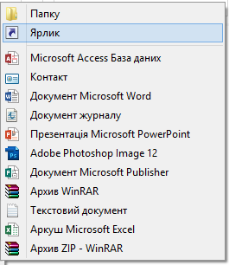
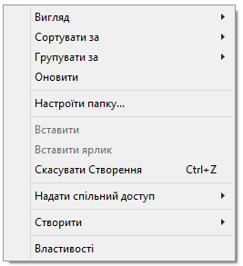
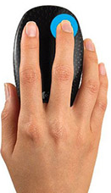
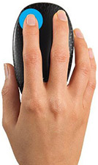
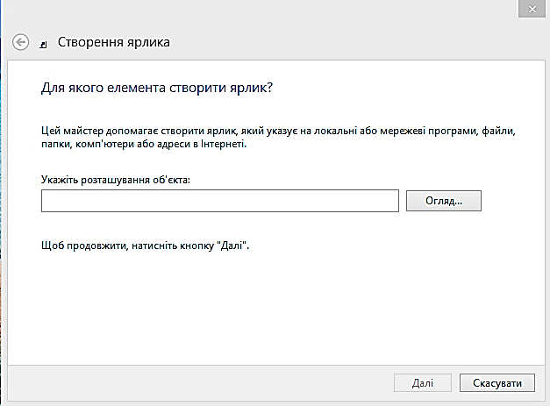

Для тих, хто хоче знати більше
Розділ 1 § 1.6
Клацнути
Праву кнопку
Клацнути
ліву кнопку
Ярлики можна створювати і використовуючи команди контекстного меню.

Slide 12
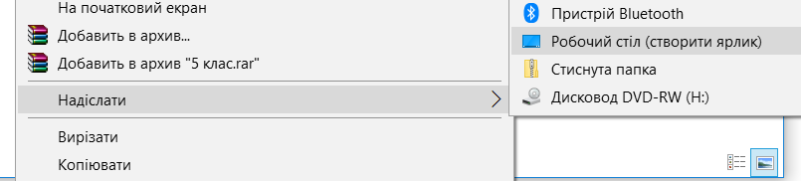
Для тих, хто хоче знати більше
Розділ 1 § 1.6
Для розміщення ярлика об'єкта на Робочому столі слід виконати команди контекстного меню об'єкта: Надіслати ⇒ Робочий стіл (створити ярлик).
2
1

Slide 13
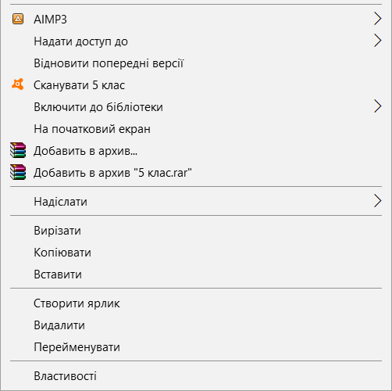
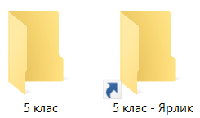
Створення файлів
Розділ 1 § 1.6
Швидко створити ярлик об'єкта в поточній папці можна, вибравши команду Створити ярлик у контекстному меню цього об'єкта.

Slide 14

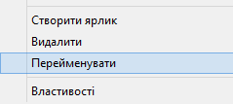
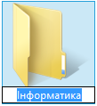
Перейменування об'єктів
Розділ 1 § 1.6
У контекстному меню вибраного файла чи папки вибрати вказівку Перейменувати
Клацнути
праву кнопку
Клацнути
ліву кнопку

Slide 15
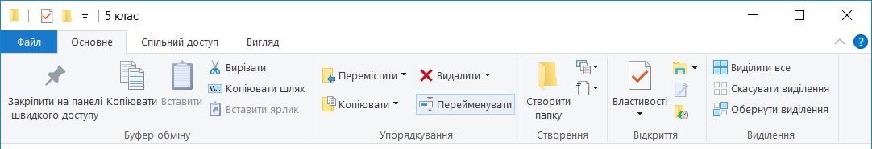
Перейменування об'єктів
Розділ 1 § 1.6
Під час використання елементів керування вікна програми Провідник послідовність команд алгоритму така сама, за винятком початкових, під час виконання яких потрібно вибрати об'єкт. Після цього на вкладці Основне Стрічки у групі елементів Упорядкувати вибрати кнопку Перейменувати.

Slide 16
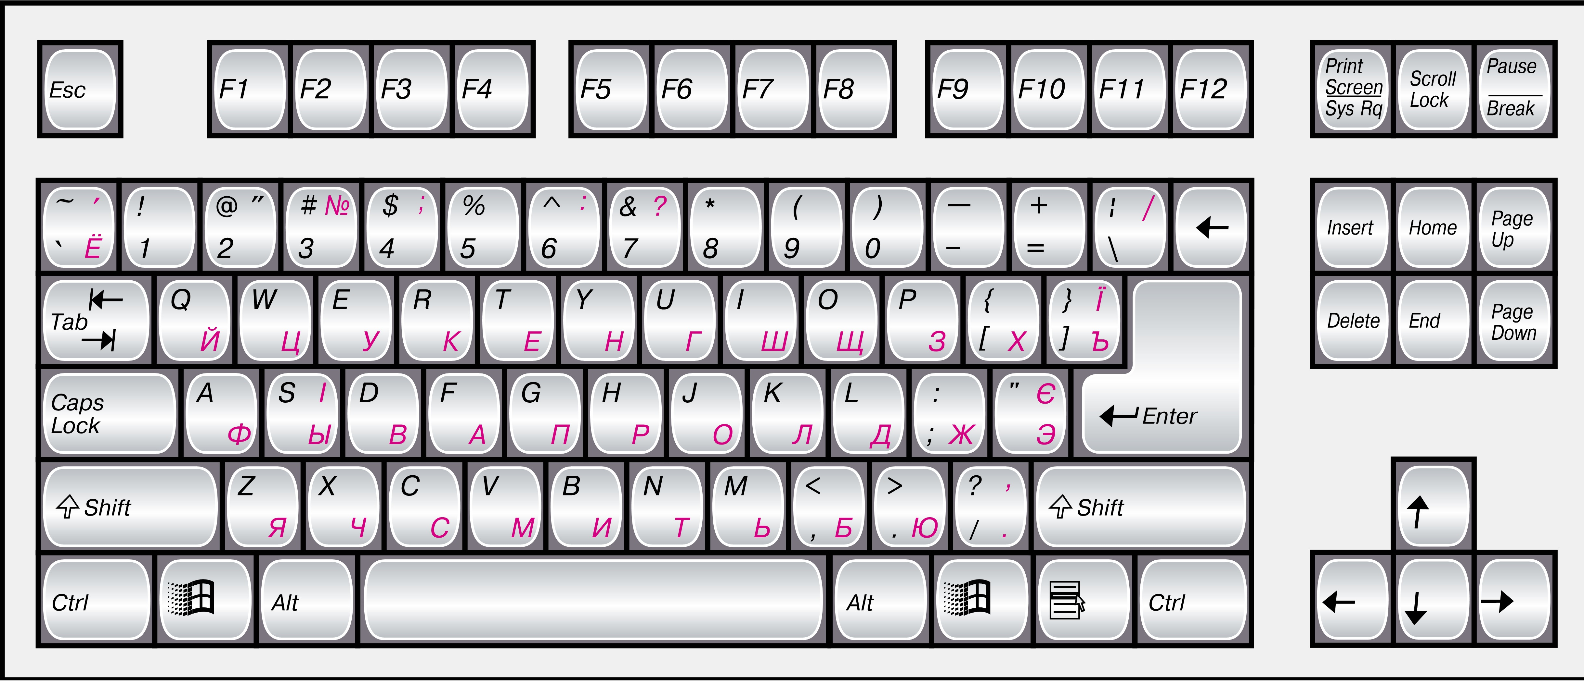
Перейменування об'єктів
Розділ 1 § 1.6
Виділити файл чи папку, яка потребує зміни імені, та натиснути клавішу F2.

Slide 17
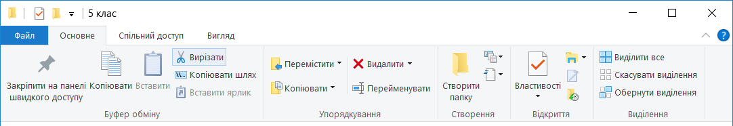
Переміщення об'єктів
Розділ 1 § 1.6
Алгоритм переміщення файла має вигляд:
Вибрати файл, що буде переміщено.
Вибрати на вкладці Основне Стрічки у групі елементів Буфер обміну кнопку Вирізати.

Slide 18
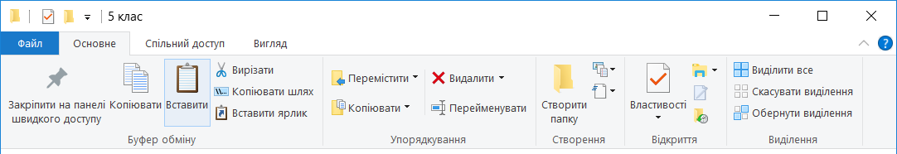
Переміщення об'єктів
Розділ 1 § 1.6
Продовження…
Зробити поточною папку, у яку буде переміщено файл.
Вибрати на вкладці Основне Стрічки у групі елементів Буфер обміну кнопку Вставити.

Slide 19
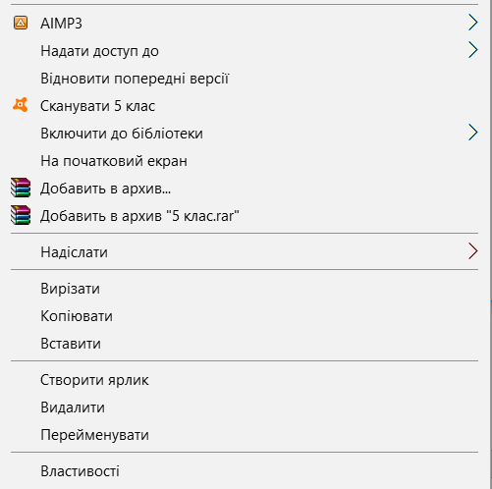
Переміщення об'єктів
Розділ 1 § 1.6
Цей алгоритм використовується і для переміщення інших об'єктів. Під час використання контекстного меню для переміщення об'єктів також застосовуються команди Вирізати та Вставити.

Slide 20
Переміщення об'єктів
Розділ 1 § 1.6
Незалежно від розміщення папок джерела та приймача, при перетягуванні об’єктів за допомогою лівої кнопки миші завжди виконуватиметься:
Копіювання об'єктів — при натисненій клавіші Ctrl
Переміщення об'єктів — при натисненій клавіші Shift

Slide 21


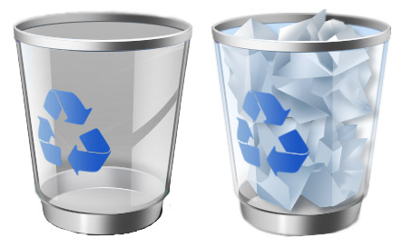
Відновлення об'єктів
Розділ 1 § 1.6
Видалити виділені об'єкти можна різними способами:
Вибрати вказівку Видалити контекстного меню
Натиснути клавішу
Delete
Перетягнути мишею виділені об'єкти на значок Кошика

Slide 22
Відновлення об'єктів
Розділ 1 § 1.6
Відновити видалені об'єкти можна різними способами:
Вибрати вказівку Скасувати контекстного меню
Відкрити вікно папки Кошик, виділити об'єкт, видалений випадково, і натиснути кнопку Відновити цей елемент
Перетягнути мишею з папки Кошик файли, які потрібно відновити, у вікно потрібної папки

Slide 23

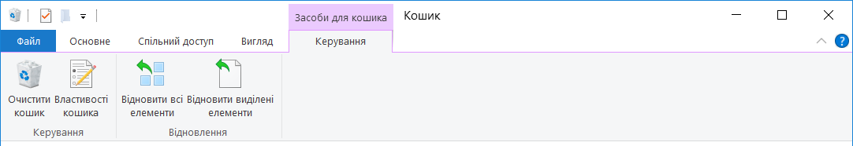
Відновлення об'єктів
Розділ 1 § 1.6
Увага! Об'єкти, видалені зі змінних носіїв, до Кошика не потрапляють і не можуть бути відновлені зазначеним способом.
Для остаточного видалення об'єктів потрібно вибрати команду Очистити кошик з контекстного меню Кошика.

Slide 24

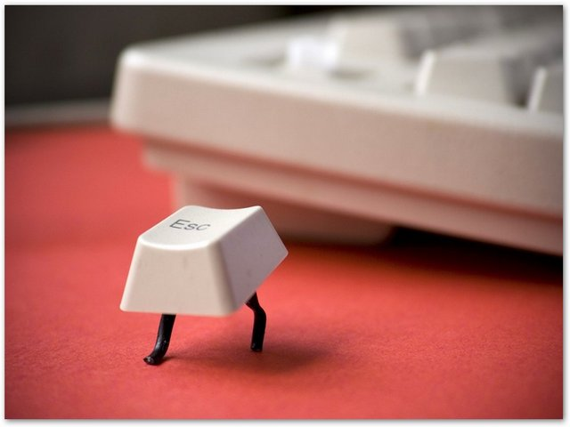
Для тих, хто хоче знати більше
Розділ 1 § 1.6
Ще одним способом виконання операцій над об'єктами є використання сполучення клавіш.
CTRL+X
Вирізати
CTRL+C
Копіювати
CTRL+V
Вставити
CTRL+Z
Скасувати останню дію
CTRL+A
Delete
Виділити всі об’єкти
Видалити

Slide 25
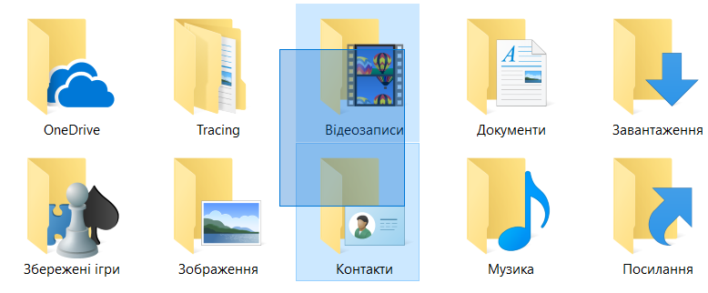
Для тих, хто хоче знати більше
Розділ 1 § 1.6
Операції копіювання, переміщення, видалення та відновлення можна виконувати не тільки над окремим об'єктом, а й над групою об'єктів. Для цього групу об'єктів треба попередньо виділити, використовуючи мишу або клавіатуру.

Slide 26
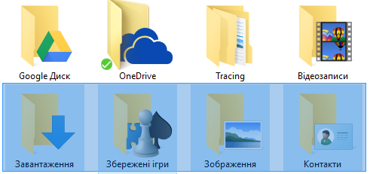
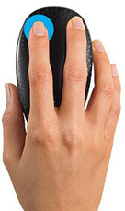
Для тих, хто хоче знати більше
Розділ 1 § 1.6
Якщо об'єкти, які необхідно виділити, розташовані поруч, можна виконати протягування мишею, окресливши прямокутник навколо потрібних об'єктів.
Натиснути та протягувати

Slide 27
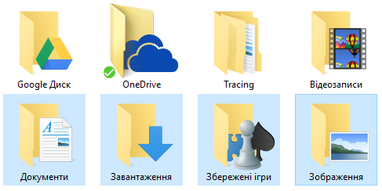

Для тих, хто хоче знати більше
Розділ 1 § 1.6
Для виділення блоку об'єктів можна також виділити перший із об'єктів клацанням миші на ньому, натиснути клавішу Shift і, утримуючи її, клацнути мишею на останньому потрібному об'єкті.
Клацнути
+

Slide 28
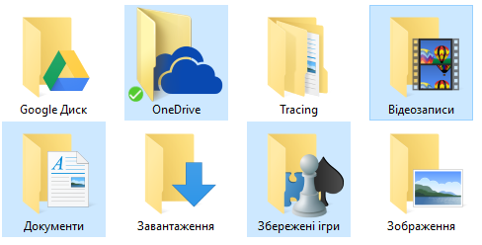
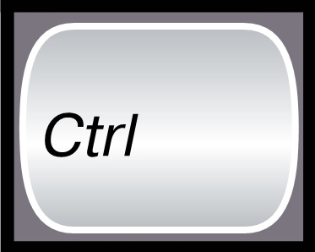
Для тих, хто хоче знати більше
Розділ 1 § 1.6
Якщо об'єкти, які необхідно виділити, розташовані не поруч, то необхідно виділити кожний із них клацанням миші на ньому при натисненій клавіші Ctrl.
Клацнути
+

Slide 29
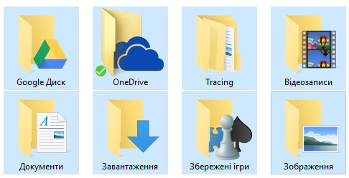

Для тих, хто хоче знати більше
Розділ 1 § 1.6
Щоб виділити всі об'єкти відкритої папки, можна натиснути комбінацію клавіш Ctrl+A — це відповідає виконанню вказівки Вибрати всі.
+

Slide 30
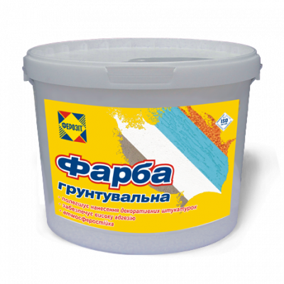

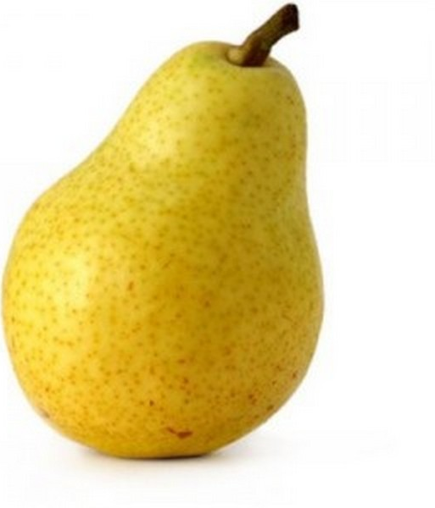
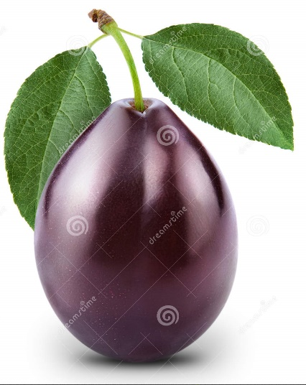

Розгадайте ребус
Розділ 1 § 1.6
Ш=П
И=і
Й
Група файлів

Slide 31


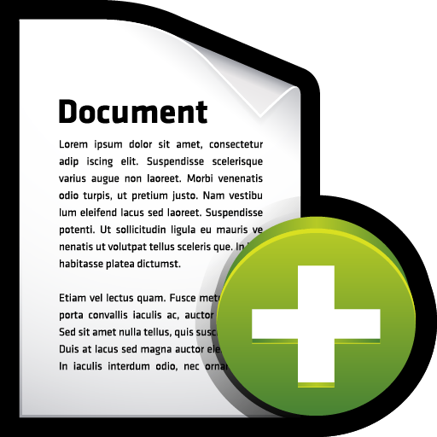




Повторюємо
Розділ 1 § 1.6
Дії з файлами, папками та ярликами
Копіювання
Переміщення
Переймену-вання
Видалення
Створення
Перегляд

Slide 32
Дайте відповіді на запитання
Розділ 1 § 1.6
Який алгоритм створення файла?
Чим дії під час створення файла відрізняються від дій під час створення папки?
Як створити ярлик?
Як створити ярлик об'єкта на Робочому столі?
Який алгоритм перейменування папки з використанням контекстного меню?
Чим операція копіювання відрізняється від операції переміщення?
Як виділити групу суміжних об'єктів?

Slide 33
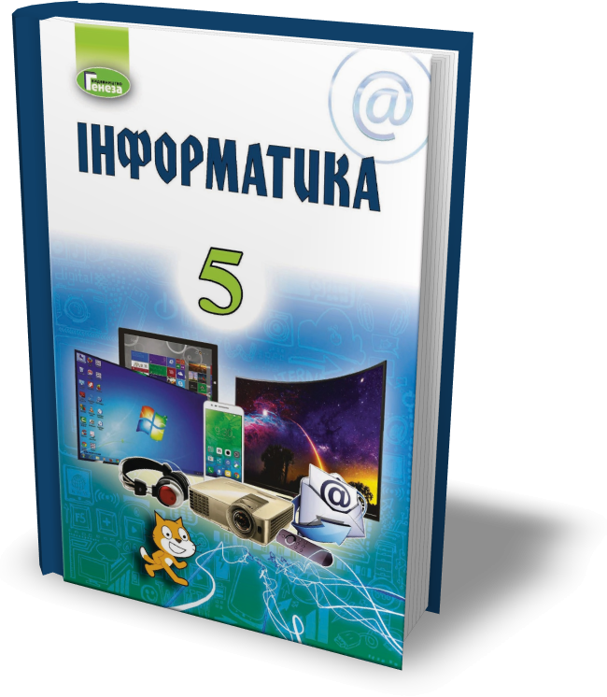
Домашнє завдання
Розділ 1 § 1.6
Проаналізувати
§ 1.6, ст. 51-60

Slide 34


Працюємо за комп’ютером
Розділ 1 § 1.6
Сторінка
59-60

Slide 35
Дякую за увагу!
За навчальною програмою 2017 року
Урок 6

